Slide 1
تنمية التفكير لدى دى بونو
القبعات الست

Slide 2
التفكير بطريقة القبعات الست
هو أحد برامج تعليم التفكير الحديثة وضعه الطبيب البريطاني إدوارد دي بونو (De Bono )
انتقل دي بونو في تخصصه من الطب إلى الفلسفة ، واستفاد من معلوماته الطبية عن المخ في تحليل أنماط التفكير عند الناس ، حتى ابتكر طريقة ( القبعات الست ( فى التفكير .

Slide 3
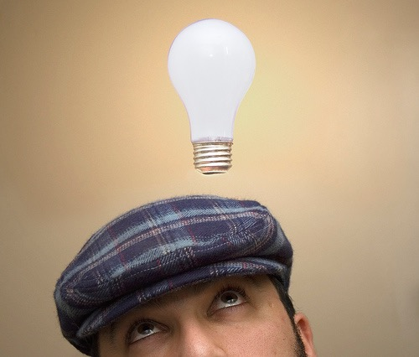
خلاصة طريقة ( القبعات الست ) هي أن دي بونو قسم التفكير عند الإنسان إلى ستة أنماط ، واعتبر كل نمط كقبعة يلبسها الإنسان أو يخلعها حسب طريقة تفكيره في تلك اللحظة .
ولتسهيل الأمر فقد أعطى دي بونو لوناً مميزاً لكل قبعة حتى يمكن تمييزه وحفظه بسهولة .

Slide 4
اهداف دي بونو
توضيح وتبسيط التفكير ، وذلك لتزداد فاعليته .
فالشخص من خلال هذا البرنامج يقوم بالتفكير في شيء واحد بعدة طرق
السماح للمفكر بالانتقال أو بتغيير نمط تفكيره .

Slide 5
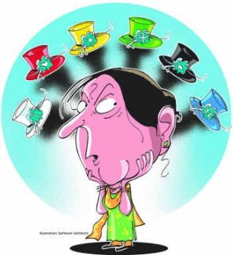
القبعات الست الملونة هي عبارة عن وسيلة يستخدمها الفرد في معظم لحظات الحياة .
وتركز هذه القبعات الست للتفكير على أن التفكير هو عملية متعددة .

Slide 6
اهمية الموضوع
كما أنه من لوازم الدرس الشرح بالكتابة على السبورة فإنه من المثير لتفاعل الدرس أن يضع التلاميذ قبعات التفكير حتى يشاركوا من نواحي عديدة توسع منابع الفوائد من المادة العلمية .
فإن طريقة القبعات الست للتفكير تستخدم كناية عن أنواع مختلفة من التفكير .
عن طريق استخدام القبعات الست يتضح للتلاميذ أن التفكير عبارة عن مهارة يمكن تعلمها وتطويرها عن طريق الممارسة .

Slide 7
القبعات الست تعترف بأن المشاعر والعواطف أجزاء مهمة للتفكير . وهي عملية ممتعة للتعليم والتعلم على كل المستويات .
كل لون من القبعات يمثل نوعاً من التفكير ، وعندما نضع قبعة معينة يراد استخدامها فإنه فقط يمارس ذلك النوع من التفكير في ذلك الوقت ... وبهذه الطريقة يمكن أن ينظر إلى أي فكرة أو قضية خلال ست وجهات نظر مختلفة ، قبل أن يقرر ما مدى أهمية الفكرة أو الاجراء.

Slide 8
لماذا قبعات تحديداً؟
ارتباط القبعة بالرأس منطقة العقل والتفكير
سهولة ارتداء وخلع القبعة
المرونة وإمكانية التبديل بين القبعات
ربط التفكير برمز ولو

Slide 9
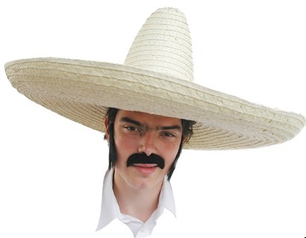
القبعة البيضاء
السؤال فيها عن المعلومات ...
والطالب فيه يفكر بواقعية وموضوعية ...
تسأل الطلاب ما هي المعلومات التي يعرفونها عن شيء ما ؟
فعندما يرتدي المفكر القبعة البيضاء يحاول أن يكون موضوعياً وذلك مثل الكمبيوتر يعطي حقائقَ وأرقاماً ولا يهمه تفسيرها ولا كيف تمت ، ولكنه يظهرها كما هي .

Slide 10
يركز مرتدي القبعة البيضاء على كل أو بعض ما يأتي :
طرح معلومات أو الحصول عليها - التركيز على الحقائق والمعلومات -التجرد من العواطف أو الرأي .- الاهتمام بالوقائع والأرقام والإحصائيات .- عدم تفسير المعـلومات أو الوقائع - الحيادية والموضوعية التامة - تمثيل دور الكمبيوتر في إعطاء المعلومات - الاهتمام بالأسئلة المحددة للحصول على الحقائق أو المعلومات - الإجابات المباشر والمحددة عن الأسئلة - الإنصات والاستماع الجيد -

Slide 11
التميز بين درجة الصحة ودرجة الخطأ في كل رأي ، فقد يكون الرأي صواباً بدرجة : دائماً ، غالباً ، إلى حد كبير ، إلى حد ما ، قليلاً ، نادراً . وكذلك قد يكون الرأي خاطئاً بنفس الدرجات سالفة الذكر .

Slide 12
عبارات وأمثلة للقبعة البيضاء
- هناك 20 حالة أنفلونزا طيور.
- بلغت نسبة النجاح هذه السنة 75 %
- كم يبلغ وزنك ؟
- قدرت كمية الاسماك النافقة 2.4 مليون كيلو جرام

Slide 13
مرتدي القبعة الحمراء يمارس بعض الأمور التالية :
إظهار المشاعر والأحاسيس ، وليس بالضرورة أن يكون ثمة مبرر لهذه المشاعر ، ومن أبرز هذه المشاعر : السرور ، الثقة ، الغضب ، الشك ، القلق ، الأمان ، الحب ، الغيرة ، الخوف ، الكره .......الخ .
الاهتمام بالمشاعر فقط بدون الالتفات إلى الحقائق أو المعلومات أو المبررات

Slide 14
عبارات وأمثلة للقبعة الحمراء
- اشعر بثقة عالية بنفسي
- اكره مثل هذه الافكار الغربية
- اشعر بخوف اثناء الامتحان

Slide 15
تتميز غالباً بالتحيز ، أو بالتخمينات التي ربما لا تصل إلى درجة يمكن جعلها فرضيات . أي إنها مشاعر ليس لها أساس سوى إحساس الفرد بها في الغالب .
المبالغة في تحليل الجانب العاطفي وإعطائه وزناً أكبر من المعتاد .
رفض الحقائق أو الآراء دون مبرر عقلي ، بل على أساس المشاعر أو الإحساس الداخلي

Slide 16
القبة السووداء
والسؤال فيها عن نواحي الضعف - تسأل الطــلاب / أن يحددوا ما الصعوبات والمشاكل التي يمكن أن تكون - فيهتم المفكر بالتقديرات السلبية ، وإظهار الأشياء الخاطئة ، وطرح الأسئلة السلبية .

Slide 17
القبعة السوداء ، قبعة السلبيات والمشاكل والمخاطر.
امثلة:
- اذكر أهم الأخطاء التي ارتكبتها سلوى في رسم علم الأردن؟
- اذكر أهم الأخطاء في النص الذي كتبه باسل؟

Slide 18
تابع عبارات وأمثلة للقبعة السوداء
- سوف تظهر لنا مشاكل عند تنفيذ هذه الفكرة
- نسبة نجاحها ضعيفة جدا
- التكاليف مرتفعة جدا ولن نقدر عليها
- المشاركة في مثل هذا مخاطرة صعبة

Slide 19
وعندما ترتديها فأنت تفعل بعض ما يلي :
نقد الآراء ورفضها ، وربما تلجأ في ذلك إلى المنطق والحجج والأدلة التي تنظر إليها من زاوية سلبية معتمة
التشاؤم وعدم التفاؤل باحتمالات النجاح
إيضاح نقاط الضعف في أي فكرة .
التركيز على احتمالات الفشل وتقليل احتمالات النجاح .
التركيز على العوائق والمشكلات والتجارب الفاشلة

Slide 20
التركيز على الجوانب السلبية : كارتفاع التكاليف ، أو قوة الخصوم ، أو شدة المنافسة ، أو الضعف الذاتي ، أو الأخطار المتوقعة .
توقع الفشل والتردد في الإقدام .
عدم استعمال الانفعالات والمشاعر بوضوح ، وإنما تلجأ إلى استعمال المنطق وإظهار الرأي بصورة سلبية

Slide 21
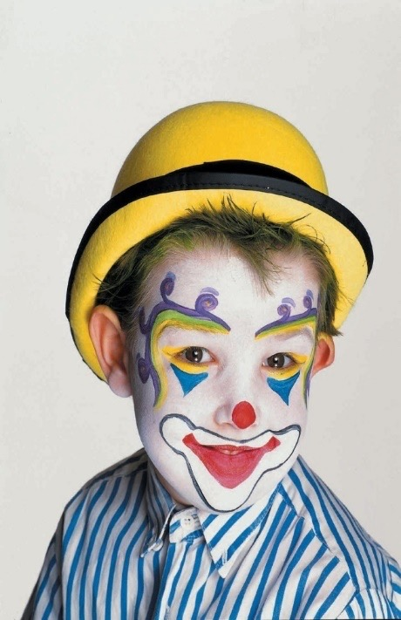
القبعة الصفراء
والسؤال فيها عن نواحي القوة - والطالب فيها فرح ومتــــــــفائل - تسأل الطلاب / أن يفكروا في الأشياء الإيجابية نحو موضوع مـا - وهي تمثل التفكير الإيجابي والبناء والمنتج ، والمفكر الذي يرتدي القبعة الصفراء ، يكون متفائلا ويقدم الاقتراحات والمشاريع
يرمز اللون الأصفر إلى الشمس والنور ، ولذلك فإن هذه القبعة هي قبعة التفاؤل والتفكير الإيجابي
قبعة الفوائد والايجابيات

Slide 22
ومن يرتديها يهتم بالتالي :
التفاؤل ، والإقدام ، والإيجابية ، والاستعداد للتجريب .
التركيز على إبراز احتمالات النجاح وتقليل احتمالات الفشل
تدعيم الآراء وقبولها باستعمال المنطق وإظهار الأسباب المؤدية إلى النجاح .
إيضاح نقاط القوة في الفكرة، والتركيز على جوانبها الإيجابية .
توقع النجاح والتشجيع على الإقدام .

Slide 23
تهوين المشكلات والمخاطر، وتوضيح الفروق عن التجارب الفاشلة الساقطة
الاهتمام بالفرص المتاحة ، والحرص على استغلالها

Slide 24
استخدام المنطق وإظهار الرأي بصورة إيجابية ومحاولة تحسينه .
يسيطر على صاحبها حب الإنتاج والإنجاز وليس بالضرورة إبداع
يتمتع بأمل كبير وأهداف طموحة يعمل نحوها .
ينظر إلى الجانب الإيجابي في أي أمر ، ويــبرر له بتهوين الجانب السلبي

Slide 25
مثال:
من خلال قراءتك للنص ما هي فوائد الحاسوب؟

Slide 26
القبعة الخضراء
والسؤال فيها عن الأفكار الجديدة - والطالب فيها يكون في حالة إبداع - تسأل الطلاب عن الإمكانيات المتاحة ما هي وإلى ماذا يمكن أن تؤدي -فهي تمثل التفكير الإبداعي ، والشخص الذي يضع القبعة الخضراء يجعل المخرجات والنتائج مخرجات إبداعية ومثالية ، ويطرح البدائل -يرمز اللون الأخضر إلى النبات والحياة الجديدة ، ولذلك فإن هذه القبعة هي قبعة التفكير الإبداعي

Slide 27
ومن يرتديها يتميز ببعض أو كل ما يلي :
الحرص على الجديد من الأفكار والآراء والمفاهيم والتجارب والوسائل .
البحث عن البدائل لكل أمر والاستعداد لممارسة الجديد منها
لا يمانع في استغراق بعض الوقت والجهد للبحث عن الأفكار والبدائل الجديدة
استعمال طرق الإبداع ووسائله ( مثل : ماذا لو ..) للبحث عن الطرق الجديدة

Slide 28
محاولة تطوير الأفكار الجديدة أو الغريبة ، بل وصناعة الأفكار الجديدة
الرغبة في التخيل والتفكير العميق
الاستعداد لتحمل المخاطر من أجل استكشاف الجديد .
عندما تستعمل هذه القبعة يحسن أن تتبعها بالسوداء والصفراء

Slide 29
امثلة:
ما هي الأفكار الجديدة التي يمكن تتطبيقها لتتميز المدرسة عن غيرها
ما هي الحلول التي يمكن تطبيقها للتقليل من مشكلة الازدحام؟

Slide 30
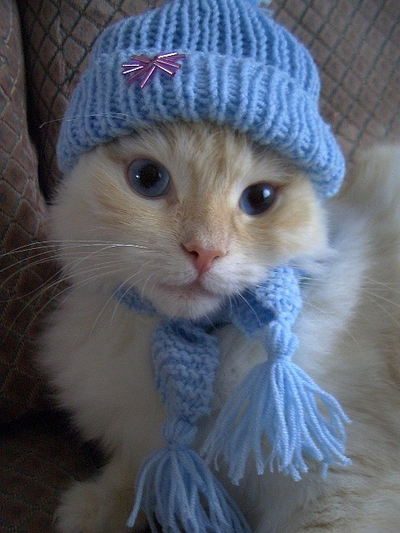
القبعة الزرقاء
السؤال فيها حول التفكير -والطالب فيها قيادي -
تسأل الطلاب / أن يعبروا عن التفكير الذي يحتاج لفهم شئ ما أو التقدم للأمام ؟ -فالقبعة الزرقاء : تظم التفكير بشكل عام وتضبطه ، والمفكر بها يشبه القائد وبالتالي فهو يتحكم بباقي القبعات -واللون الأزرق يرمز إلى السماء والبحر ، ولذلك فهي قبعة القوة والتفكير المنطقي المنظم أو الموجه

Slide 31
صاحبها يتميز بالاهتمام ببعض أو كل ما يلي :
البرمجة والترتيب والاهتمام بخطوات التنفيذ والإنجاز
توجيه الحوار والفكر والنقاش للخروج بأمور عملية
التركيز على محور الموضوع وتجنب الخروج عن الموضوع أو الاقتراحات غير المجدية
تنظيم عملية التفكير وتوجيهها .
القدرة على التمييز بين الناس وأنماط تفكيرهم ، وبمعنى آخر أن صاحبها يرى قبعات الآخرين بوضـوح

Slide 32
توجيه أصحاب القبعات الأخرى ( وغالباً عن طريق الأسئلة ) وفض الجدل والاشتباك بينهم
تلخيص الآراء وتجميعها وبلورتها
يميل صاحبها لإدارة الاجتماع حتى ولو لم يكن رئيس الجلسة .
يميل للاعتراف بأن الآراء الأخرى جيدة تحت الظروف المناسبة ، ثم يحـــــــلل الظروف الحالية ليبين ما هو الرأي المناسب في هذه الحالة .

Slide 33
يميل للتخلص النهائي للموضوع أو تقديم الاقتراح الفعال المقبول المناسب
يستفيد صاحبها من المعلومات والحقائق ويوظفها بأسلوب منطقي منظم .

Slide 34
القبعة الزرقاء ، قبعة البرمجة والترتيب ووضع خطوات التنفيذ
ما رأيكم لو قمتم بتغيير طريقة التفكير؟
لدينا الان 4 اقتراحات ما هي الخطوة القادمة؟

